Slide 1
Medical Insurance Cost
นาย ชินดนัย เจริญเกียรติ 6010450217

Slide 2


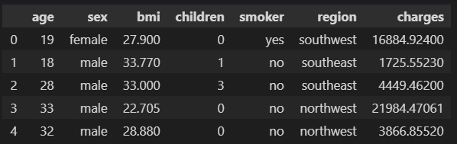
Dataset

Slide 3
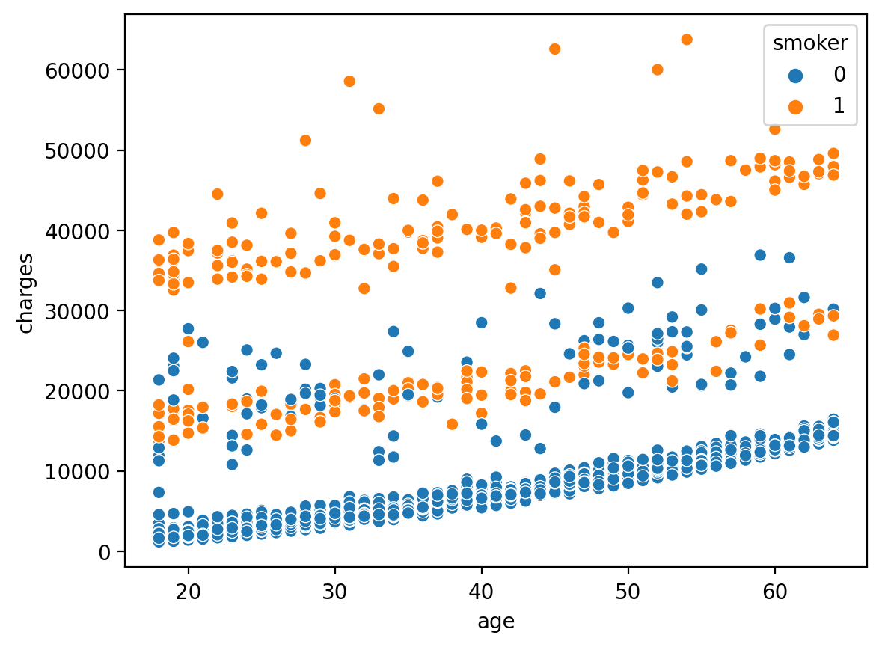
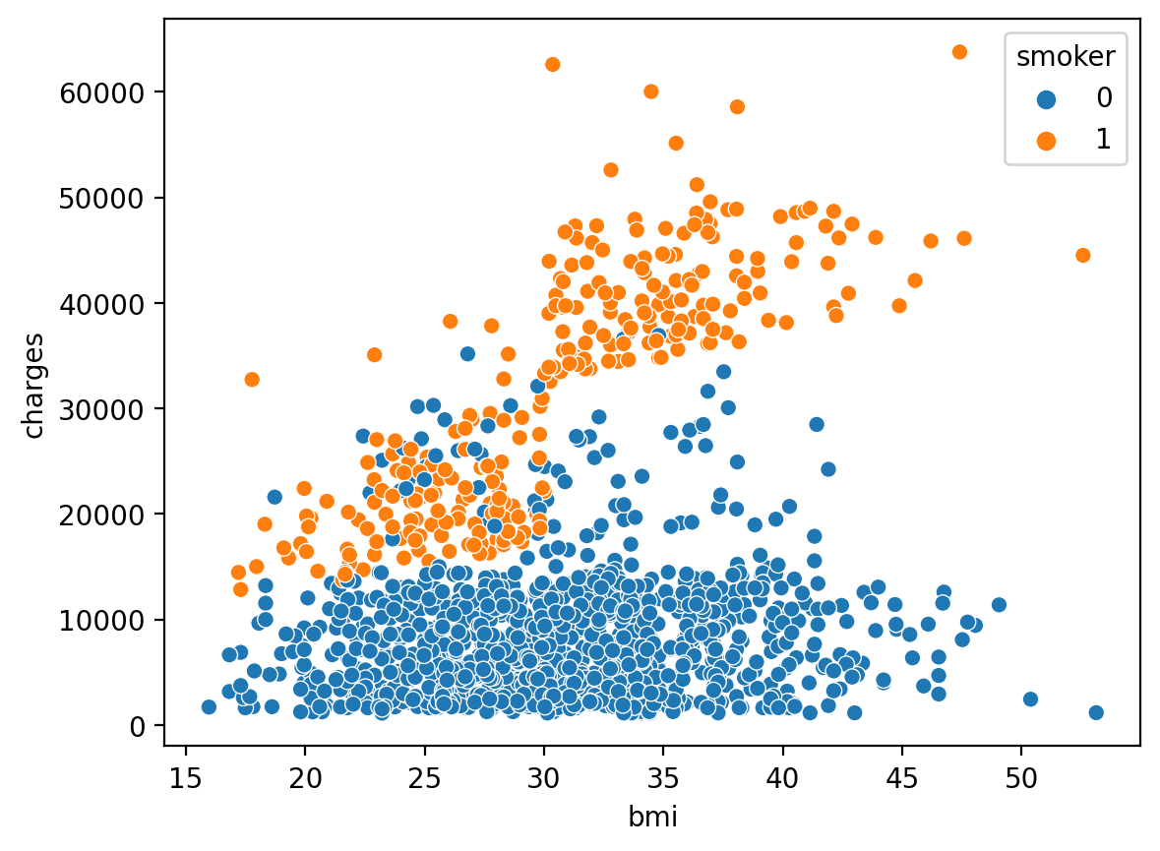
Machine learning Algorithm
Linear Regression

Slide 4
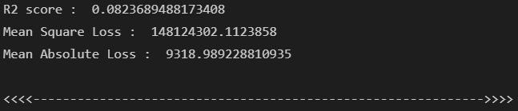
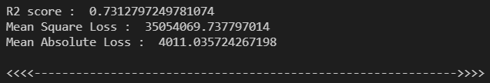
Train
Train with simple linear regression
Train with multiple linear regression

Slide 5
จบการนำเสนอ

